Slide 1

Подготовила воспитатель IКК Гринева И.В.

Slide 2
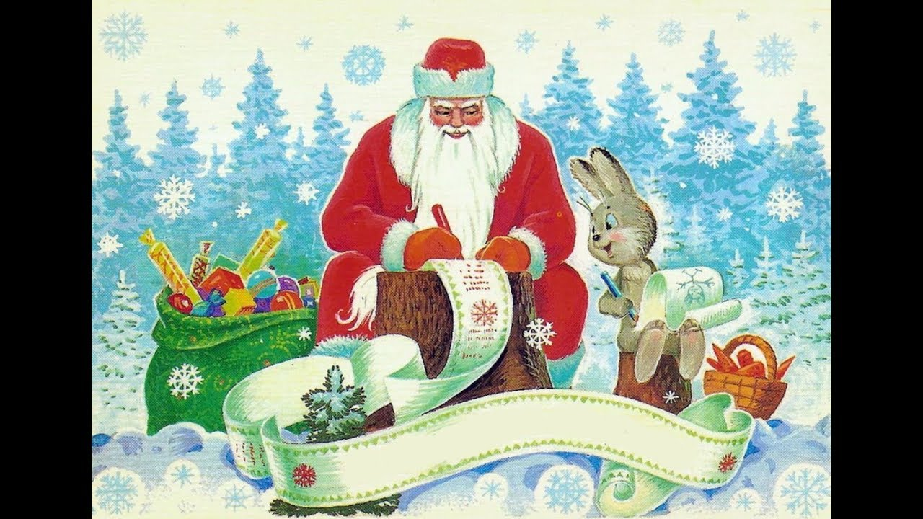



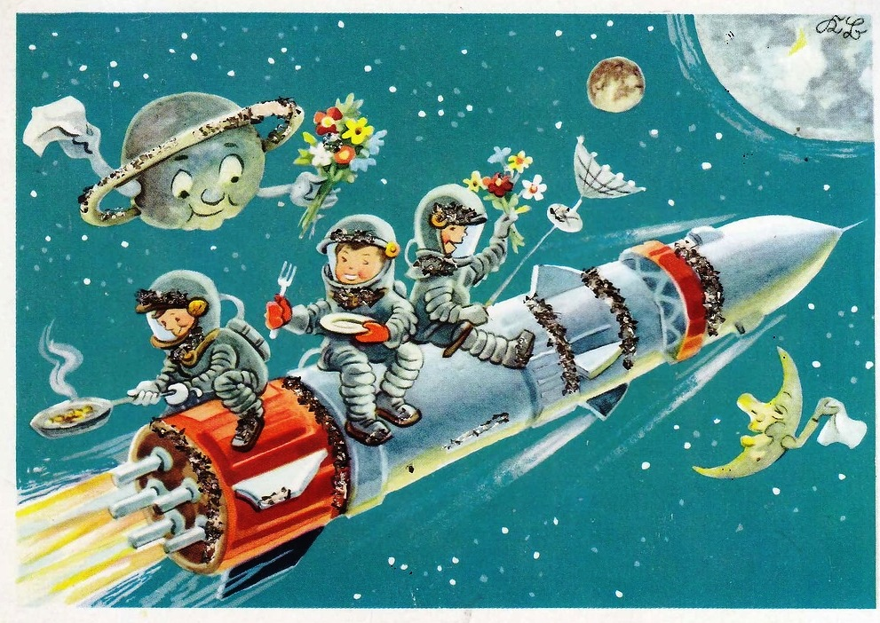

Открытки из
прошлого

Slide 3
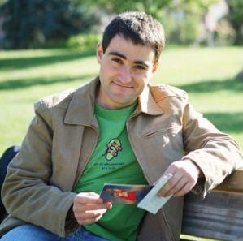
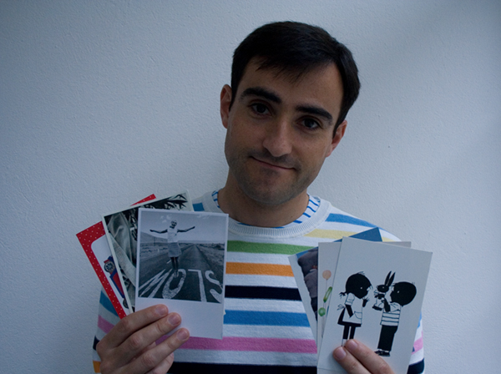
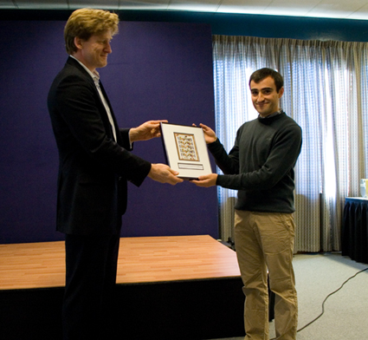
Пауло Магалес

Slide 4

Посткроссинг -это обмен открытками с людьми по всему миру.

Slide 5

Посткроссинг –это и своеобразная альтернатива путешествиям, можно многое узнать о людях из разных стран, различных достопримечательностях и тд.

Slide 6
Виды посткроссинга
Официальный
postcrossing.com.
Обмен через форум проекта
Соцсети
«Посткросс-ру»

Slide 7
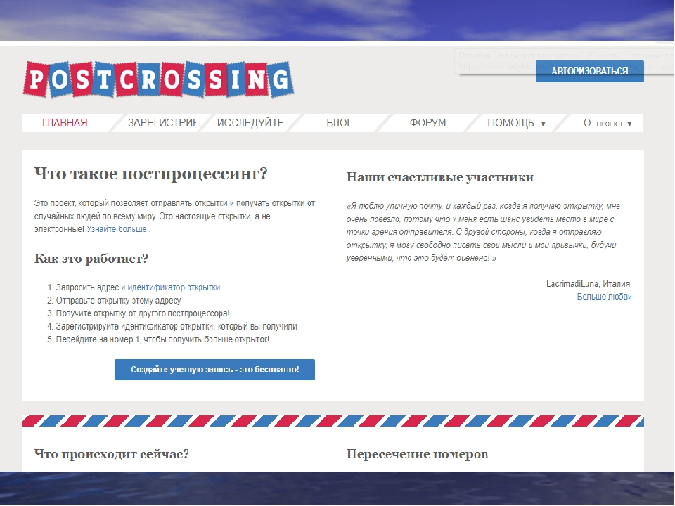

Slide 8
Обмен через форум проекта
Обмен по тегам.
обмен открытками «по цепочке»
Странствующий конверт.
обмен предусматривает отправку одной и той же открытки по очереди друг другу.
Обмен по кругу
объединения пользователей в группы по определенному критерию. После чего все участники высылают по открытке каждому пользователю с этого объединения.

Slide 9
На базе форума существует возможность обмена монетами, марками,
банкнотами и наклейками по аналогичным принципам.
Часто сочетают бумажные письма и посткроссинг
Наш детский сад участвовал в посткроссинге через форум проекта,
используя социальную сеть Вконтакте.
Нам предложили Обмен по кругу и мы с удовольствием согласились на сотрудничество в рамках подготовки к 75-летней годовщине Победы в ВОВ.

Slide 10
Проект: «лети, лети ,лепесток…..»
Тип проекта: познавательно – исследовательский.
Участники проекта: Педагоги – дети старшего дошкольного возраста– родители.
По количеству участников: коллективный.
По продолжительности реализации проекта: бессрочный.
Цель проекта: Знакомство детей старшего дошкольного возраста с родной страной Россией, городами-героями, городами- воинской славы, через участие в проекте «Посткроссинг между детскими садами»
Задачи проекта:
способствовать развитию познавательной активности детей старшего дошкольного возраста;
расширить представление о ВОВ;
воспитывать патриотические чувства, любовь и гордость за свою Родину;
прививать интерес к эпистолярному жанру общения между людьми
Предполагаемый результат:
Дети познакомятся с картой России: узнают названия городов- героев , городов – воинской славы, а так же расширят представление о деятельности родного города во время ВОВ
Возрастет уважение и гордость к своей Родине;
Заинтересуются эпистолярным жанром общения: узнают, как пишутся и отправляются открытки;
Создадут коллекцию открыток, полученных из разных городов России

Slide 11
Этапы реализации проекта:
Подготовительный этап:
Основной этап:
Заключительный этап:
Информирование, родителей и детей о предстоящем проекте
Поиск и создание базы участников проекта среди детских садов других городов России:
Составление приглашения
Рассылка приглашения на электронные адреса детских садов России
Подбор почтовых открыток и покупку почтовых марок
Беседы с детьми о проекте:
Общее знакомство с картой России (отметить размеры страны, найти и отметить столицу России – город Москва, Найти Воронежскую область и родной город – Лиски)
Рассматривание приобретенных открыток
Составление текста послания детям детских садов других городов России
Оформление открыток с помощью воспитателя
Отправление открыток (работа с родителями)
Работа с полученными открытками
Подведение итогов проекта

Slide 12
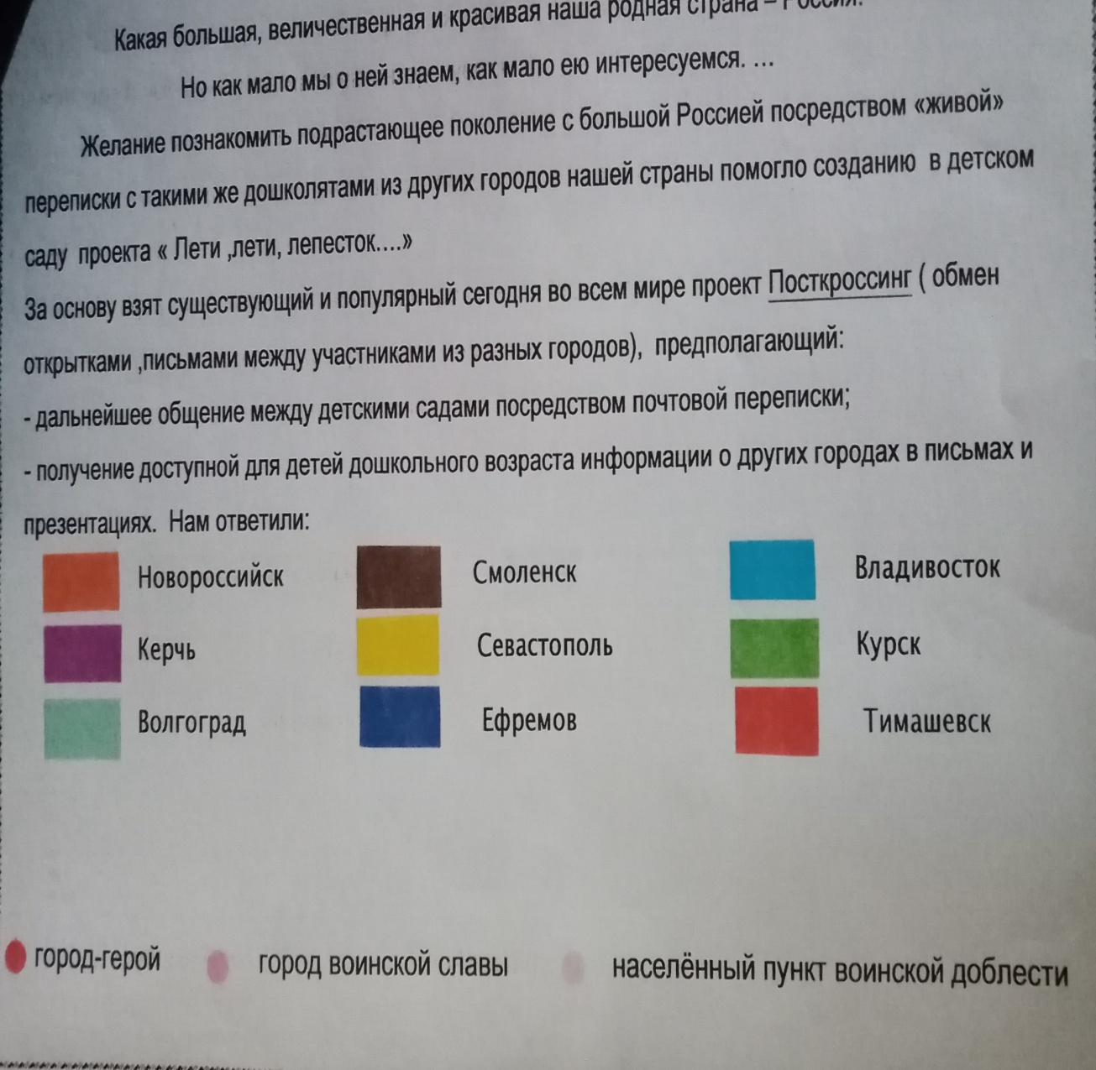
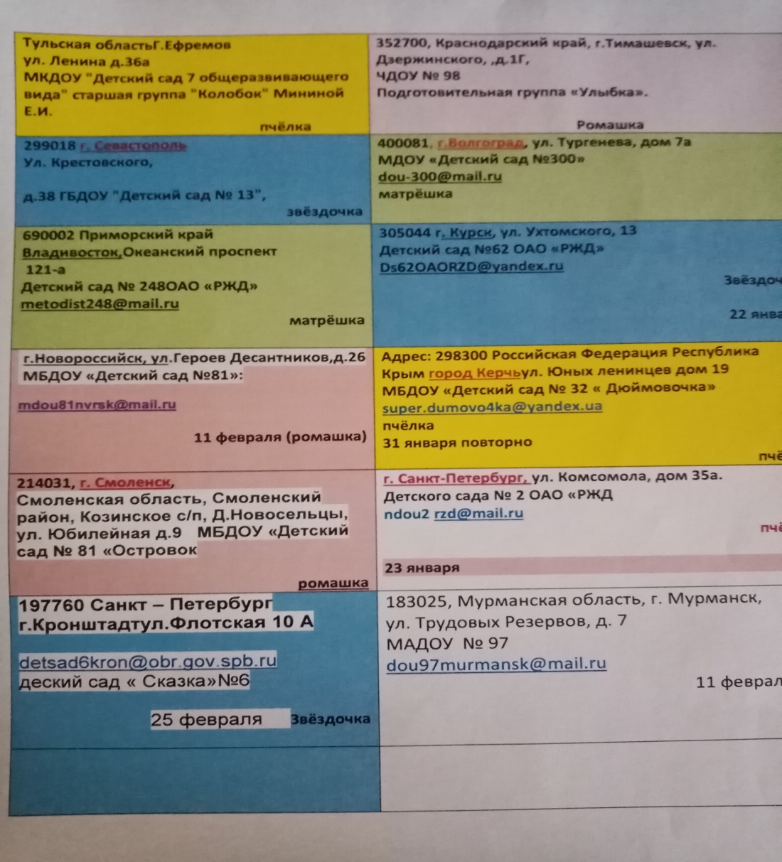
Приглашаем к сотрудничеству….

Slide 13
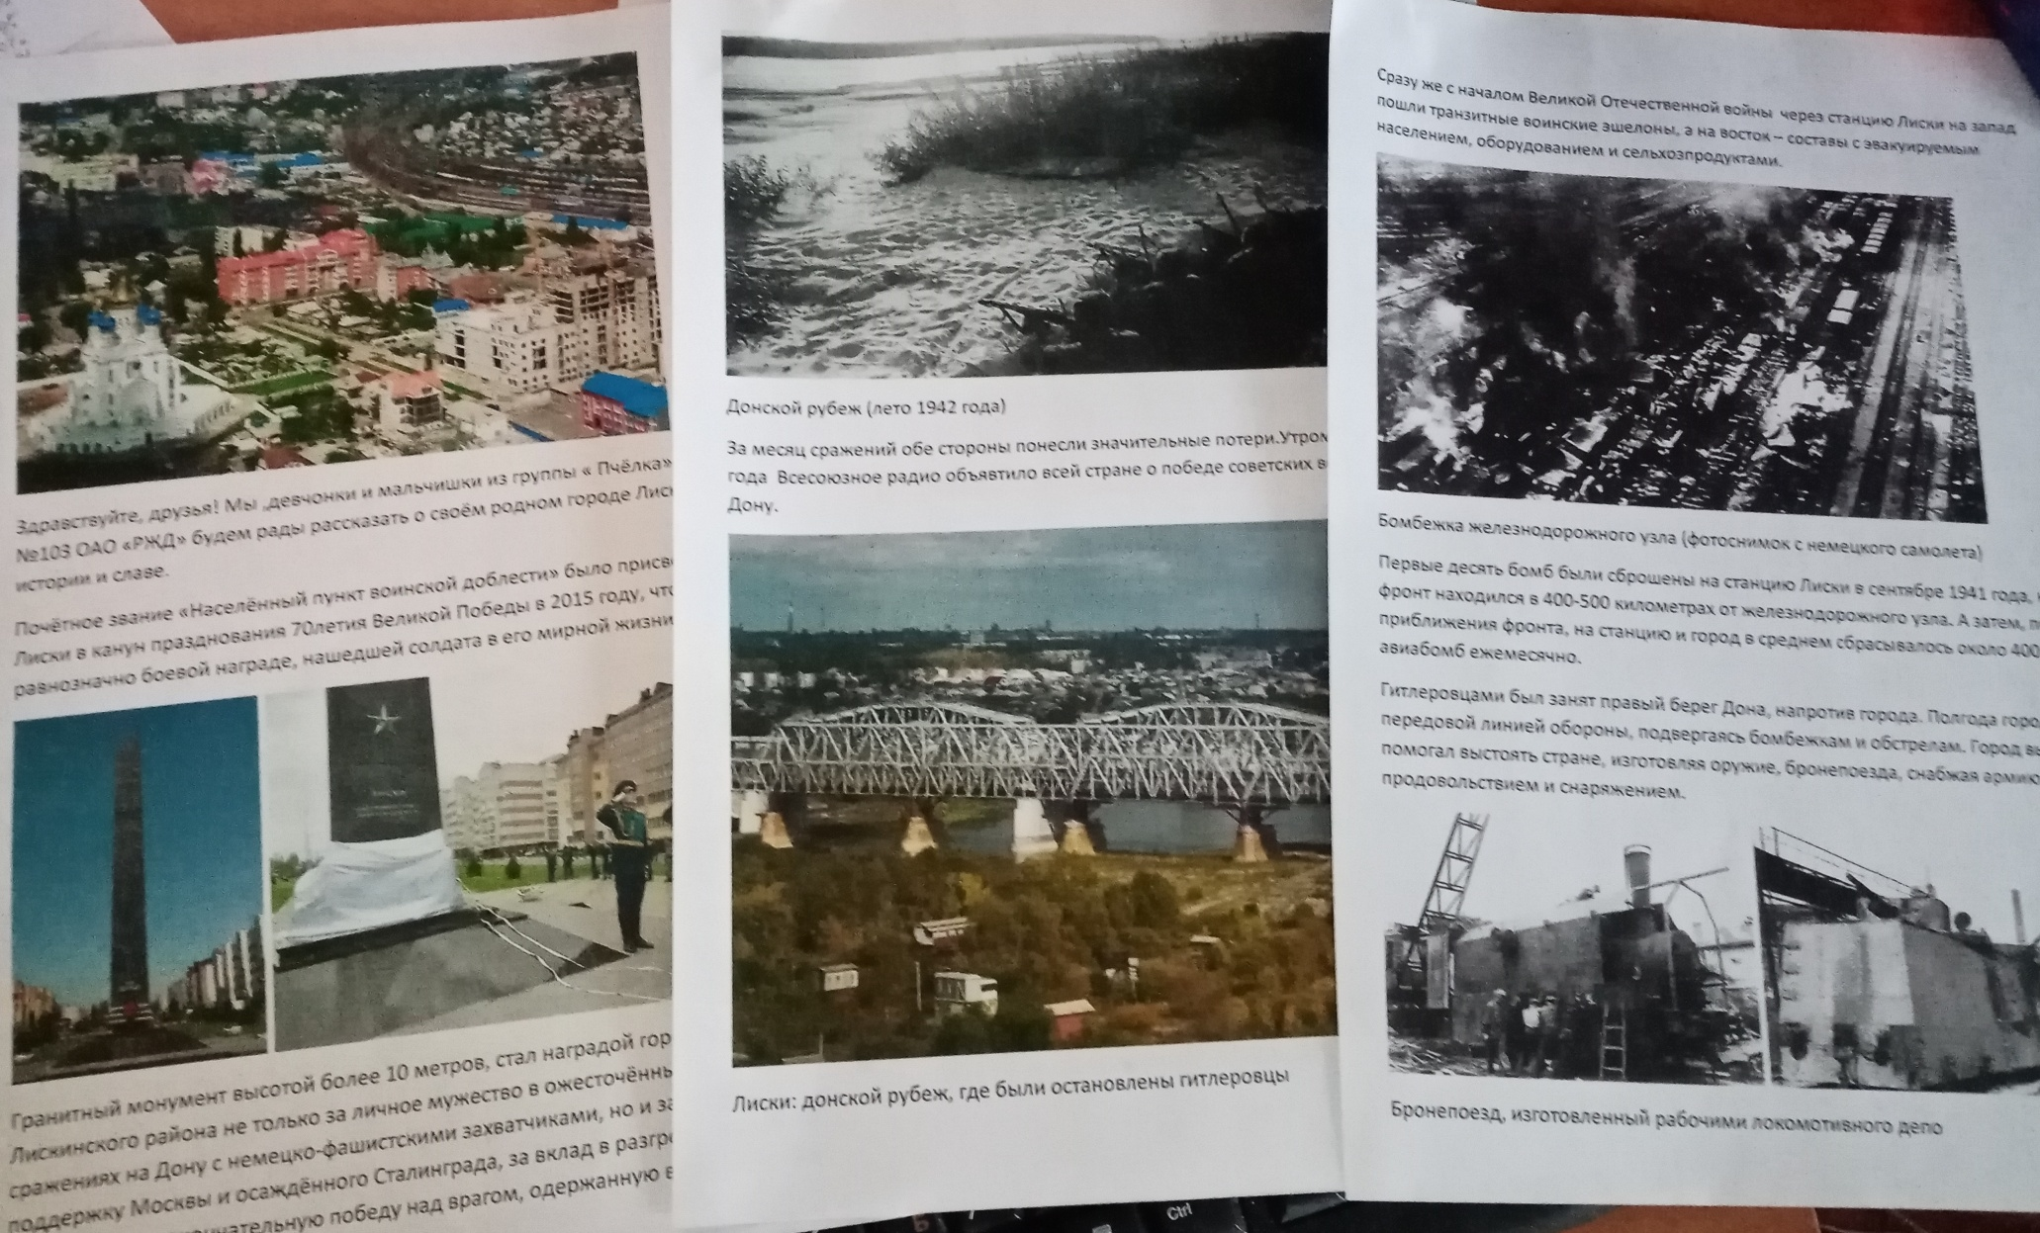
Письма готовы

Slide 14
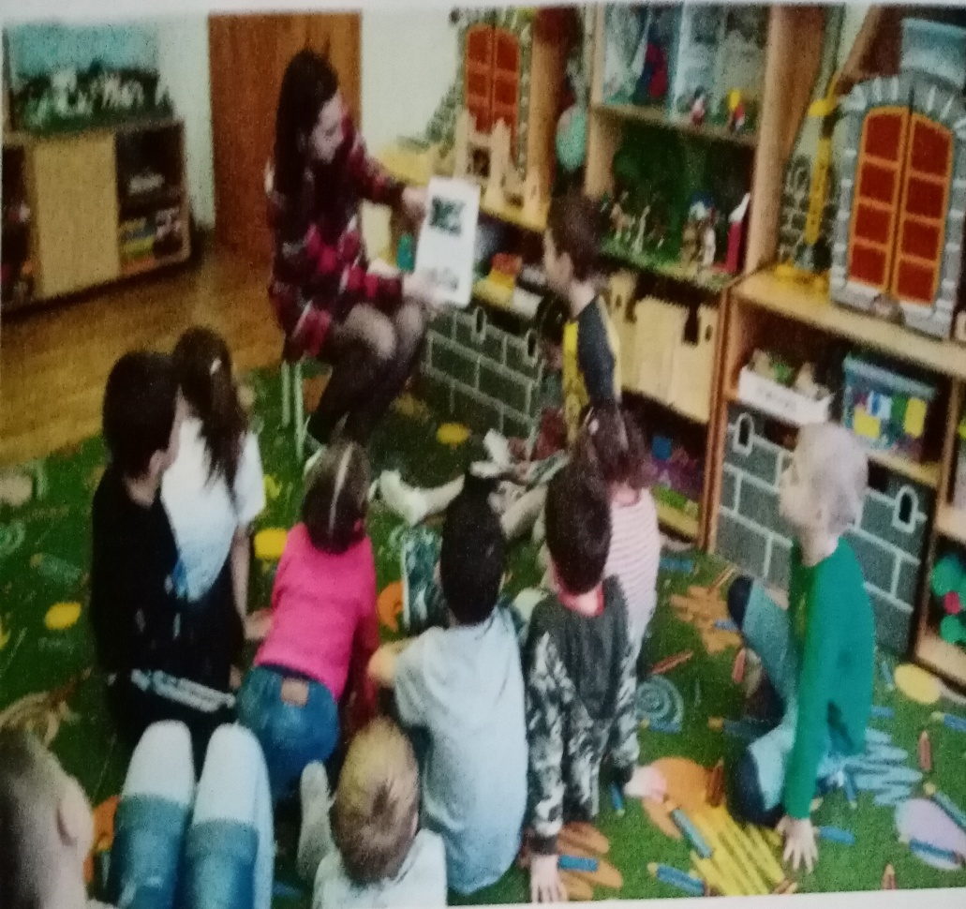
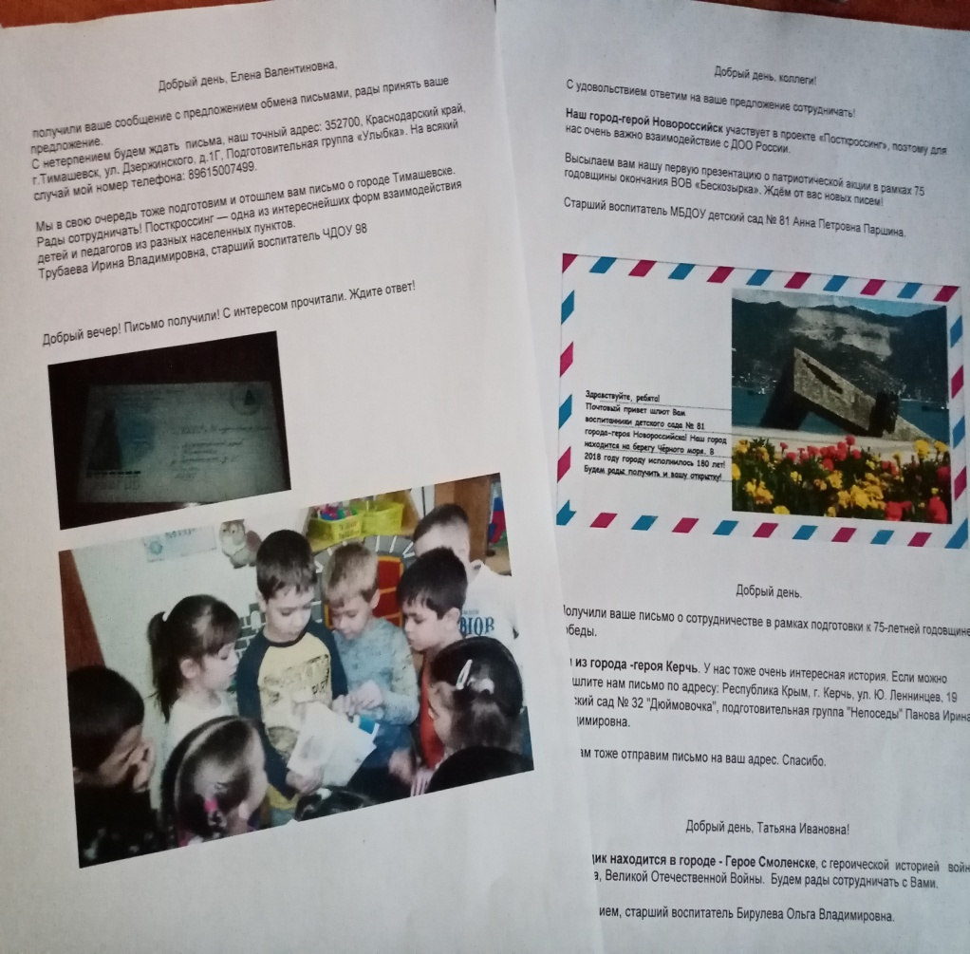
Долгожданный ответ….

Slide 15
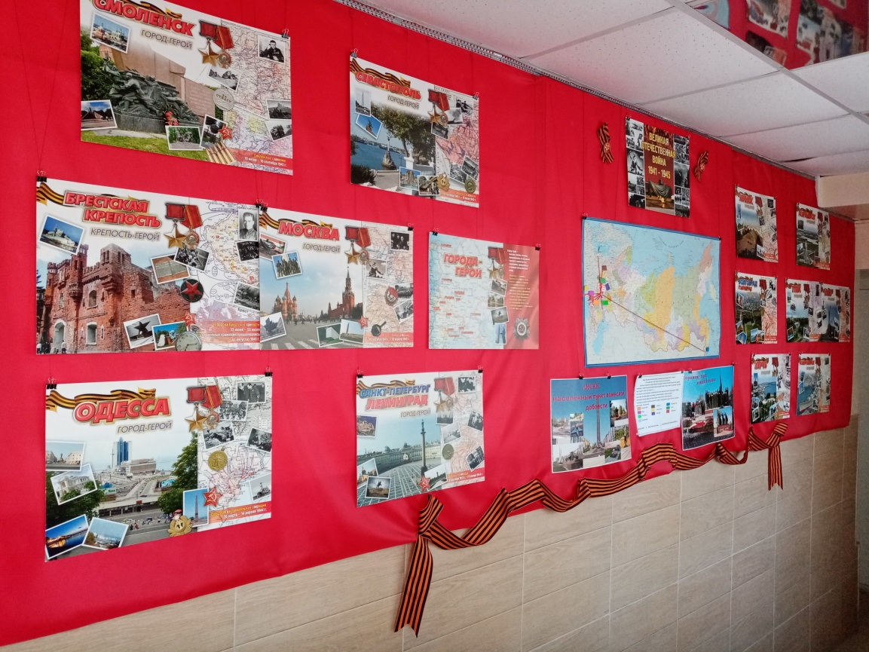
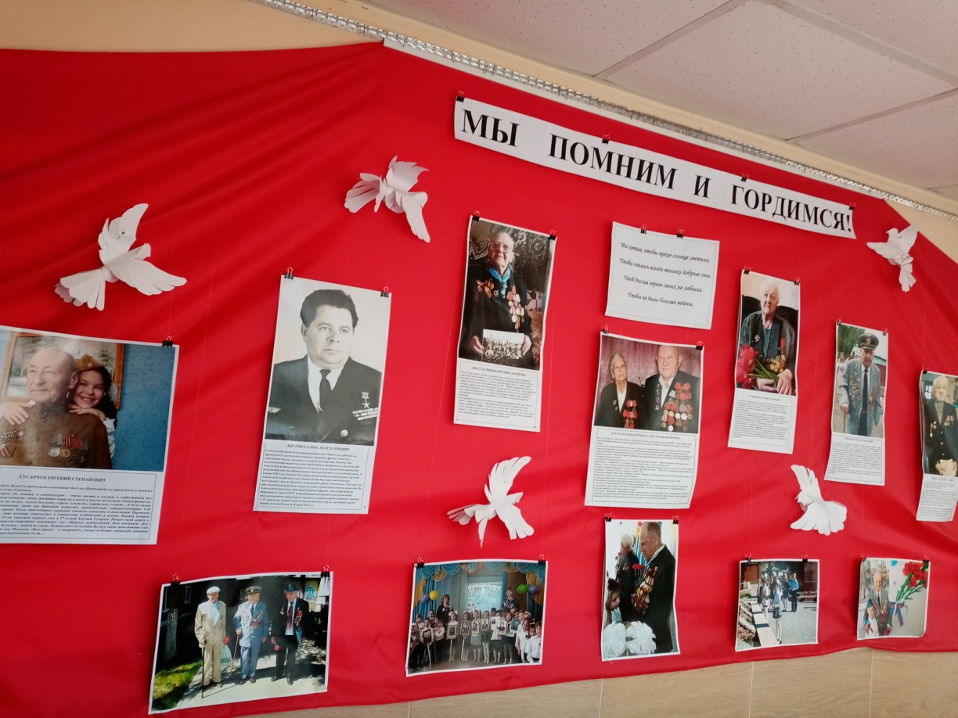
Предметно-развивающая среда для детей нашего детского сада:

Slide 16
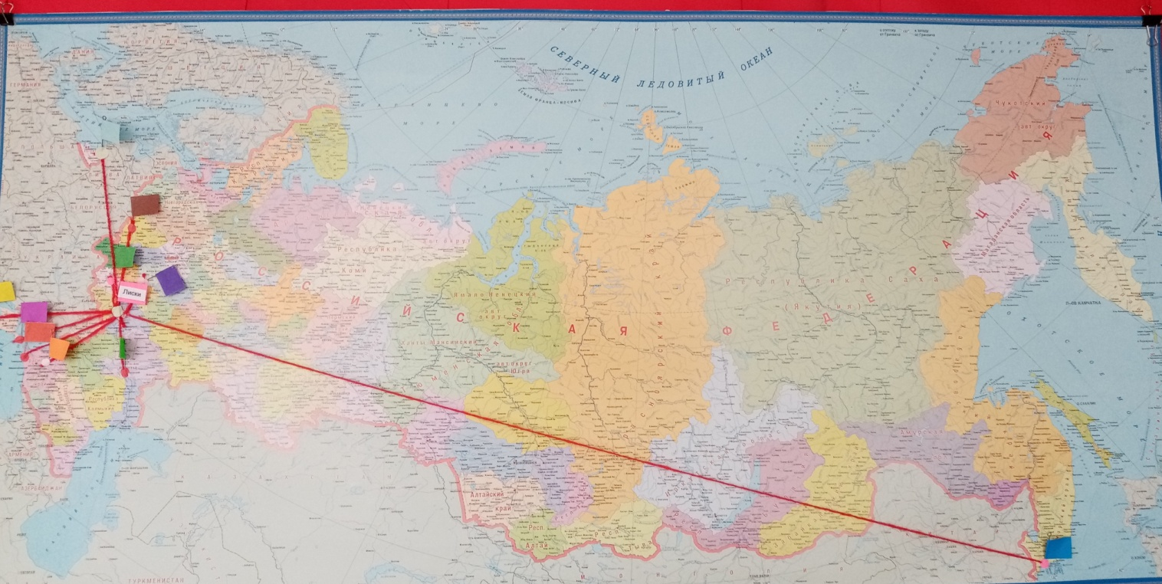
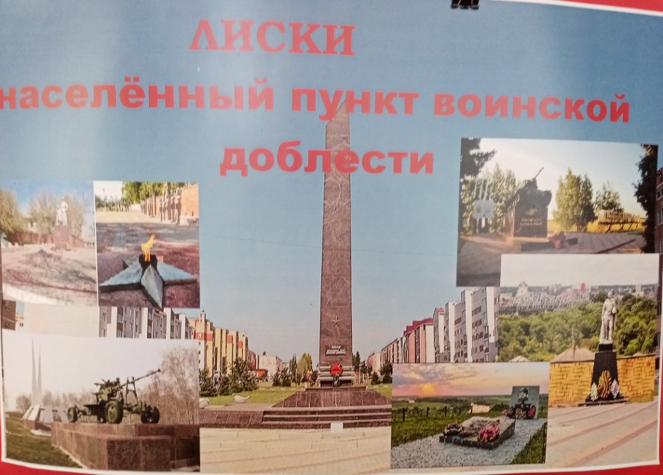
Наш родной город

Slide 17

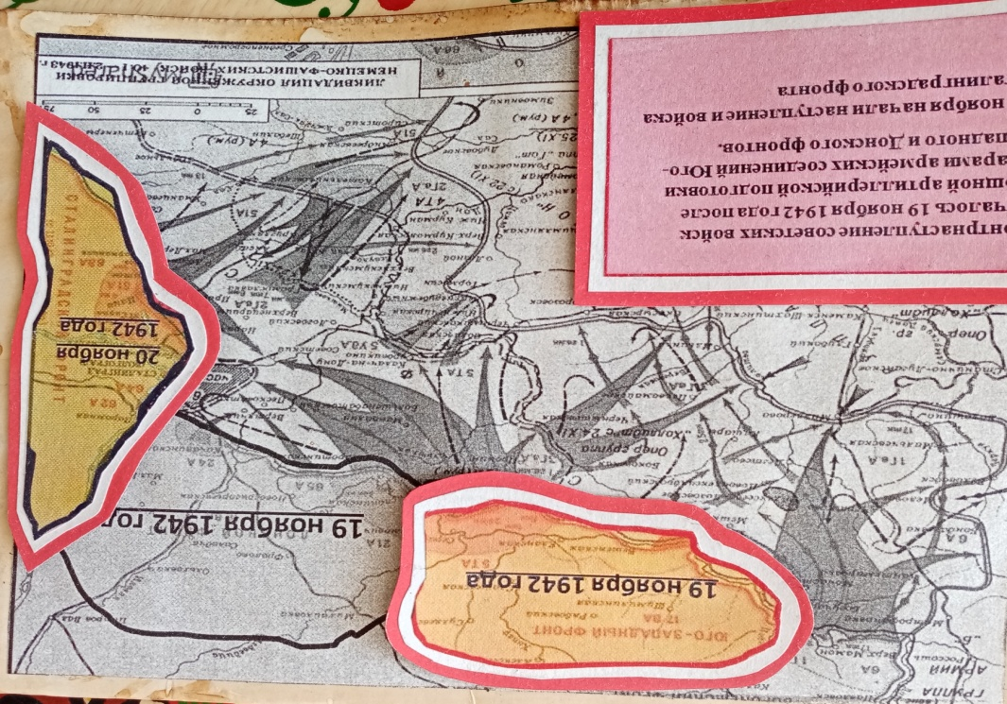
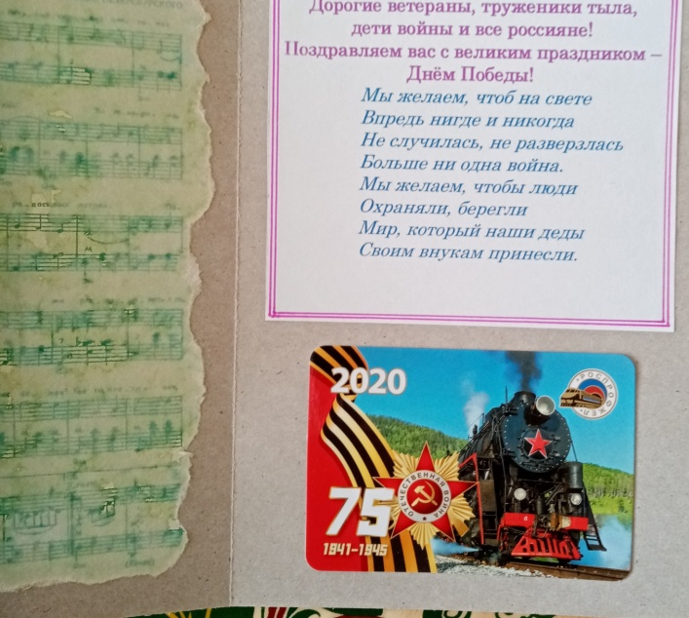
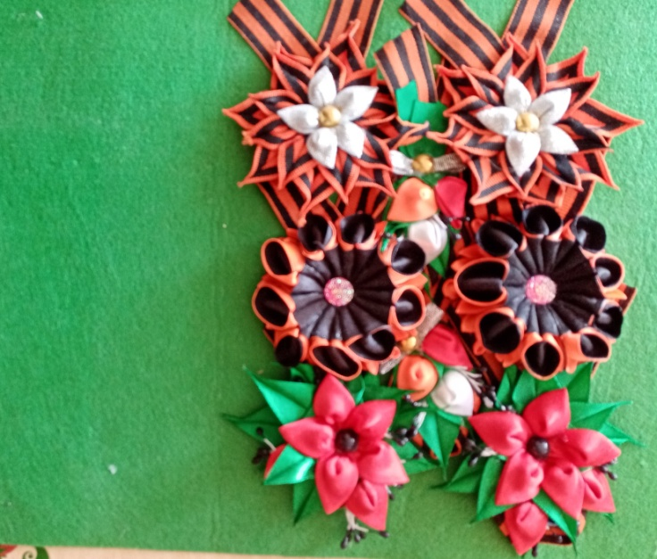
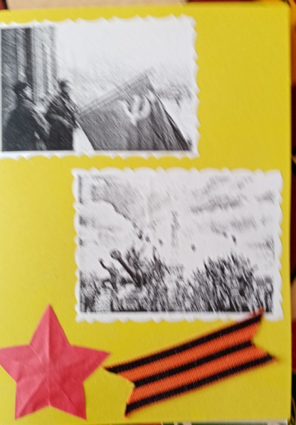
Долгожданные открытки….

Slide 18
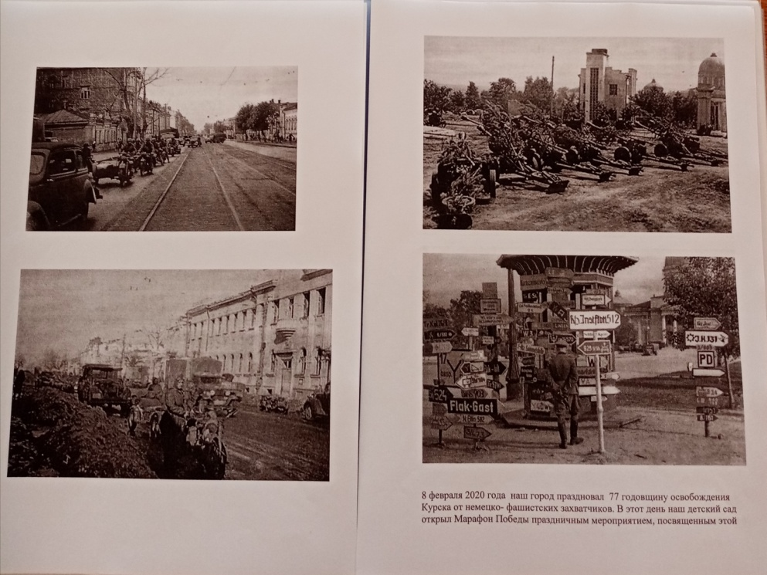
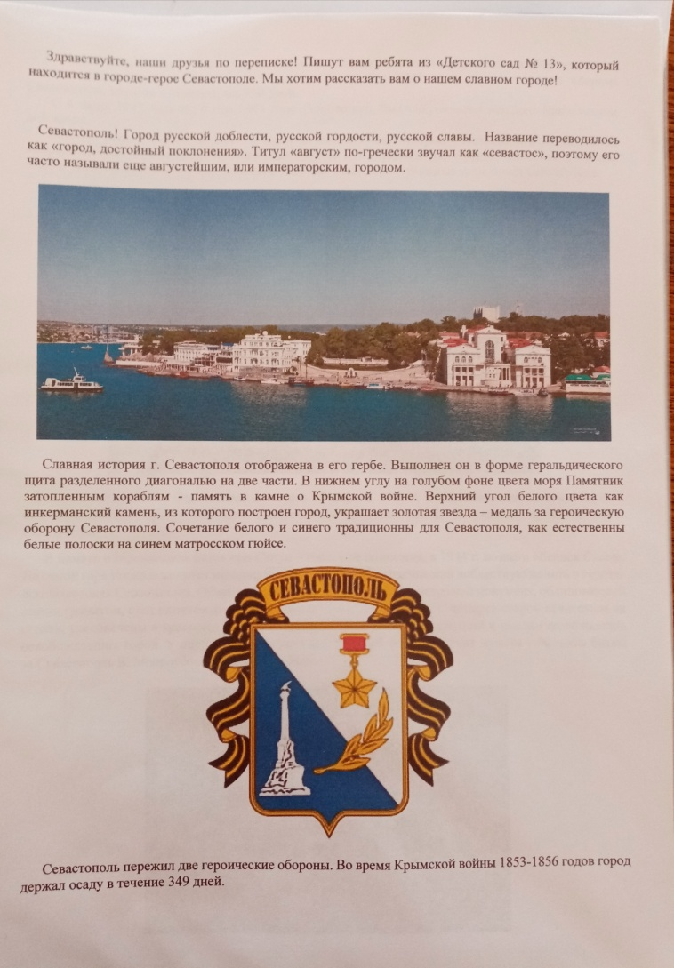
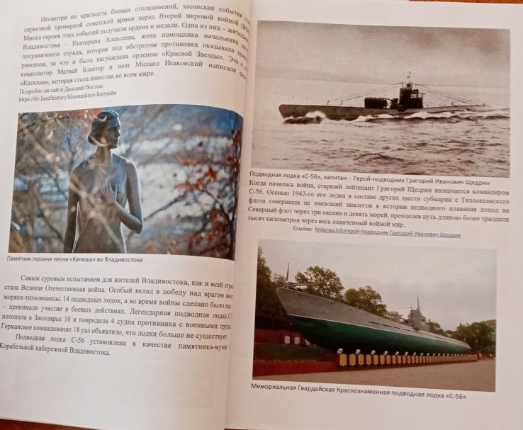
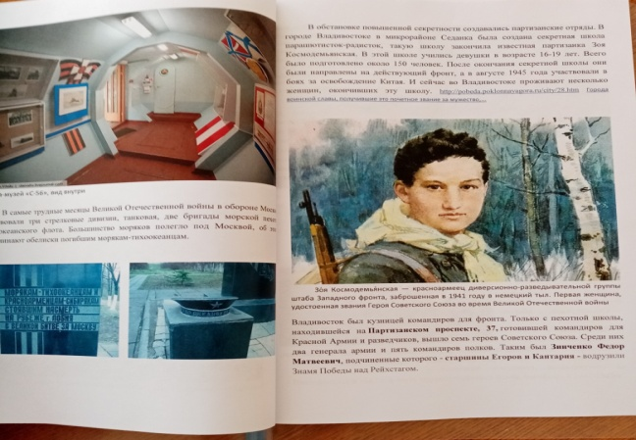
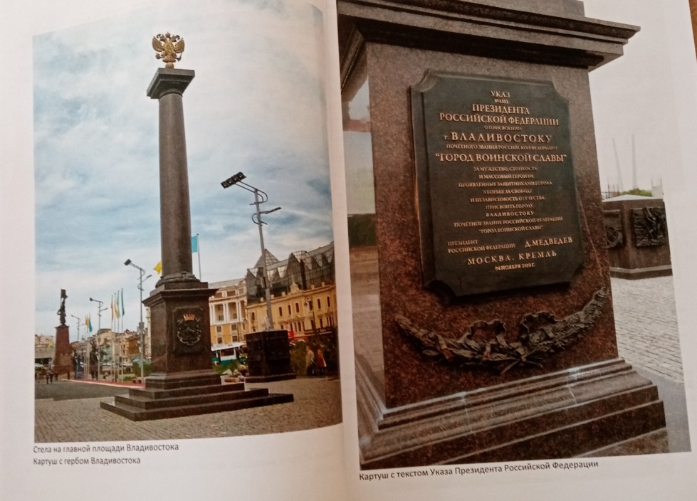
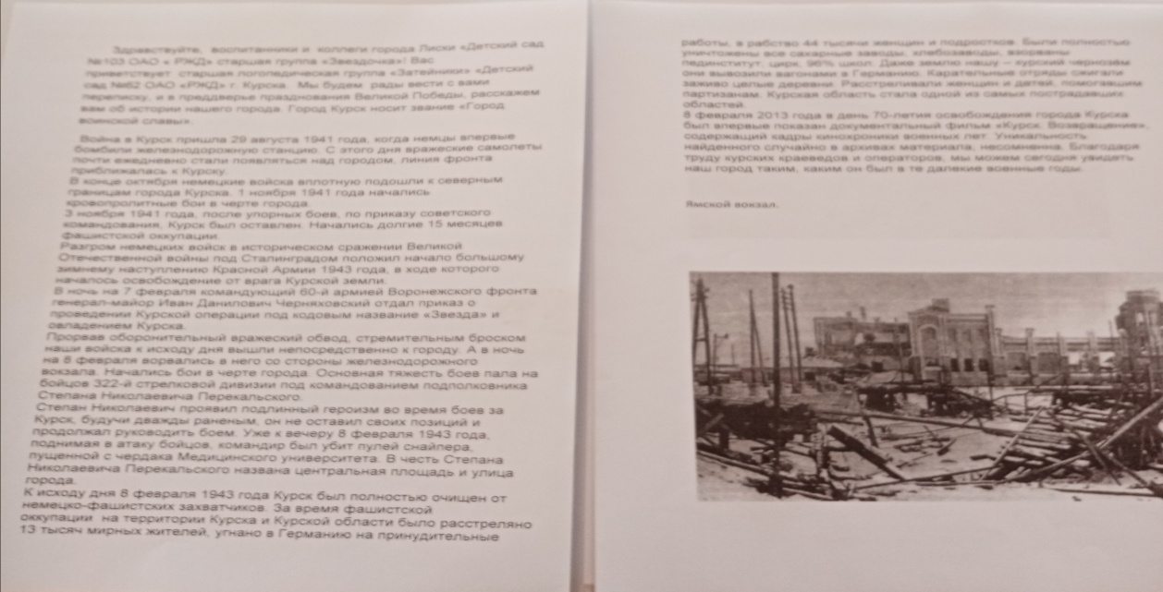
Письма:

Slide 19
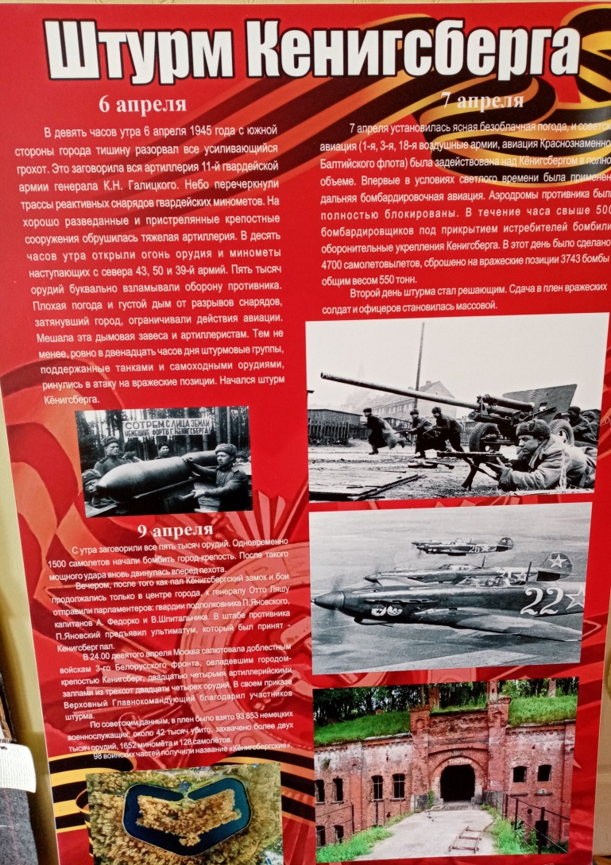
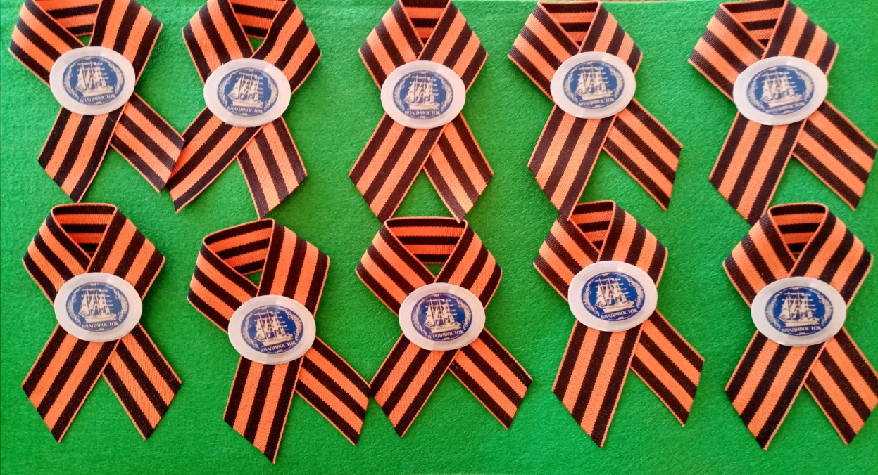

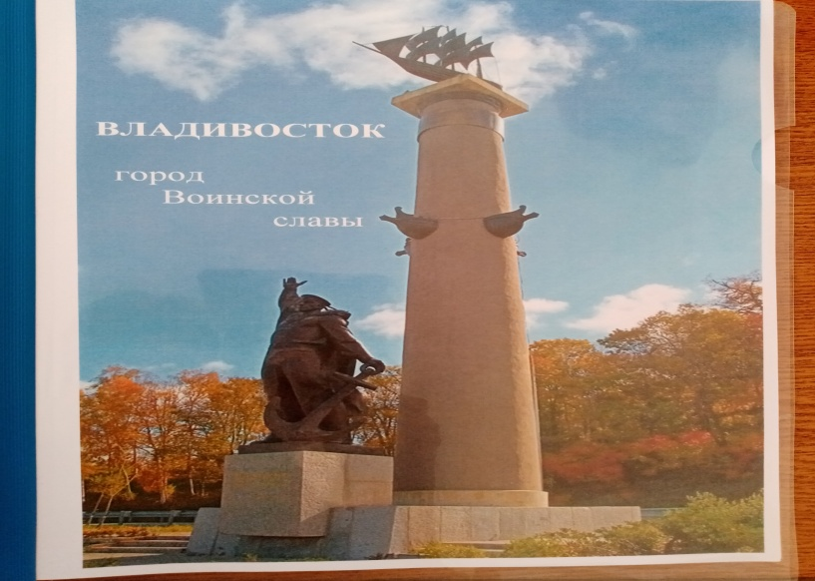
А так же Альбом , нагрудные значки даже стенд

Slide 20


